Slide 1



Slide 2


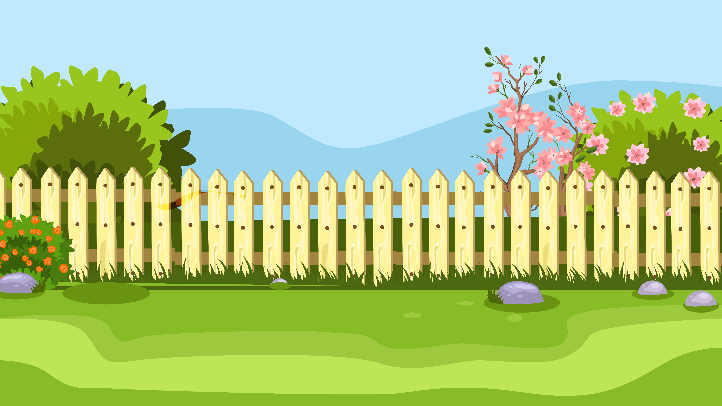
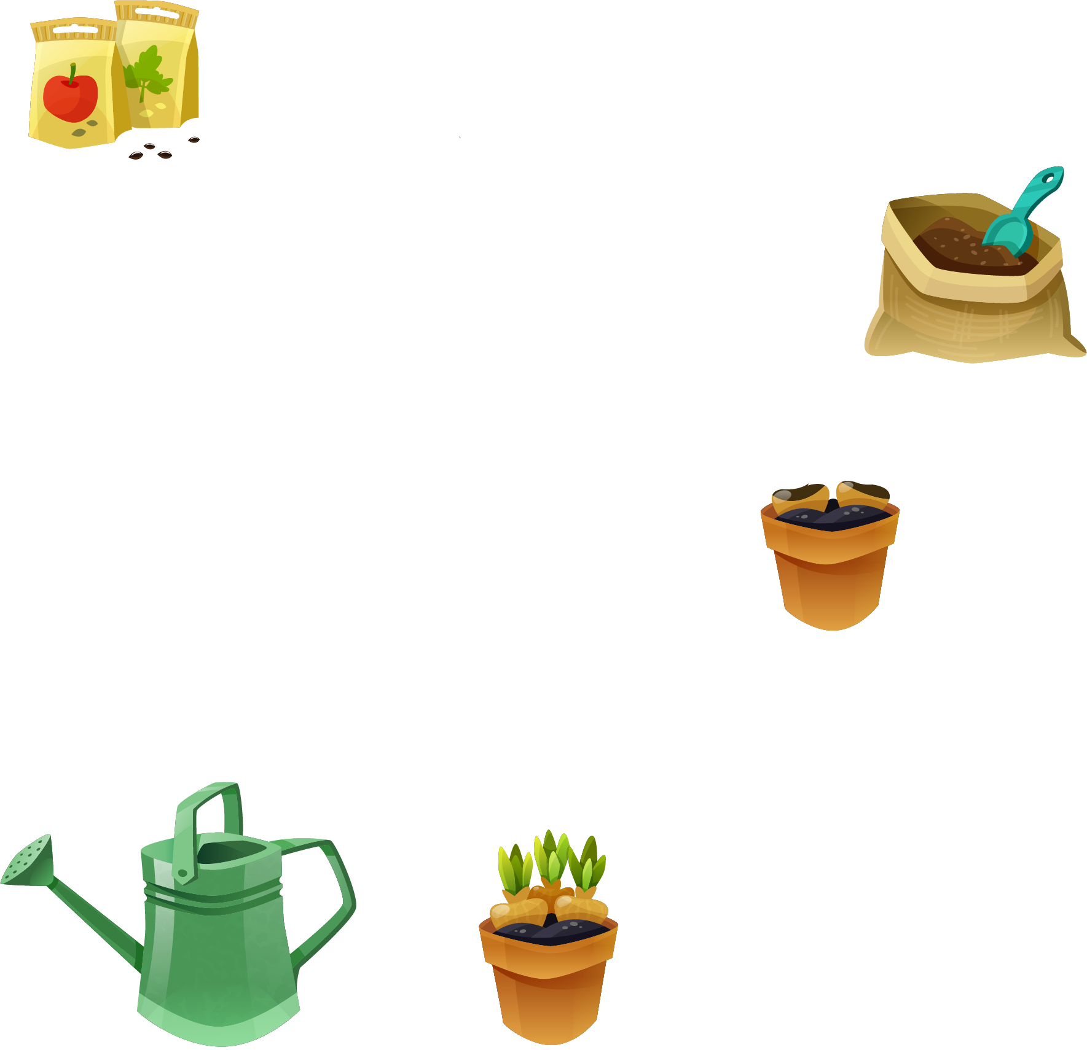

Hãy cùng giúp Na chuẩn bị các vật liệu và dụng cụ cần thiết để trồng cây nhé!
Notes:
GV nhấn vào các dụng cụ để đến với câu hỏi GV nhấn vào chữ: Trồng cây cùng Na để đến slide cuối

Slide 3







*
15 giây x 4 = ..... phút
1
0,5
2
4
Notes:
GV nhấn vào dụng cụ bên trái câu hỏi để quay về slide đầu

Slide 4
*
2 giờ 20 phút × 2 = ?
4 giờ 20 phút
4 giờ 40 phút
2 giờ 40 phút
3 giờ 40 phút
Notes:
GV nhấn vào dụng cụ bên trái câu hỏi để quay về slide đầu

Slide 5
*
2 phút 10 giây × 3 = ?
6 phút 20 giây
2 phút 30 giây
5 phút 20 giây
6 phút 30 giây
Notes:
GV nhấn vào dụng cụ bên trái câu hỏi để quay về slide đầu

Slide 6
*
1 phút 30 giây × 10 = … phút
12
10
14
15
Notes:
GV nhấn vào dụng cụ bên trái câu hỏi để quay về slide đầu

Slide 7



Slide 8



Slide 9


Slide 10


Slide 11
2 phút 10 giây x 4 = ?
2 phút 10 giây
4
x
8 phút 40 giây
Vậy: 2 phút 10 giây x 4 = 8 phút 40 giây

Slide 12


Slide 13

Tính
a) 2 giờ 20 phút × 2
b) 3 phút 10 giây × 3
2 giờ 20 phút
2
3 phút 10 giây
3
x
x
4 giờ 40 phút
9 phút 30 giây

Slide 14
Tính
(Trang 74)
a) 2 giờ 10 phút × 5
2 giờ 10 phút
5
x
10 giờ 50 phút

Slide 15

a) Tính (theo mẫu).
Mẫu: 1 giờ 25 phút x 3 = ?
1 giờ 25 phút
3
x
3 giờ 75 phút
(75 phút = 1 giờ 15 phút)
Vậy 1 giờ 25 phút x 3 = 4 giờ 15 phút
2 phút 30 giây × 3
3 giờ 30 phút × 2

Slide 16
2 phút 30 giây × 3
2 phút 30 giây
3
x
6 phút 90 giây
(90 giây = 1 phút 30 giây)
Vậy: 2 phút 30 giây × 3 = 7 phút 30 giây

Slide 17
3 giờ 30 phút × 2
3 giờ 30 phút
2
x
6 giờ 60 phút
(60 phút = 1 giờ)
Vậy: 3 giờ 30 phút × 2 = 7 giờ

Slide 18
15 phút 20 giây × 2
Bài 1 (trang 74)
15 phút 20 giây
3
x
45 phút 60 giây
hay 46 phút

Slide 19

b) Chọn câu trả lời đúng.
Việt thiết kế một trò chơi gồm 10 câu hỏi với thời gian dành cho mỗi câu hỏi là 1 phút 30 giây. Hỏi trò chơi Việt thiết kế có thời gian bao lâu?
A. 10 phút 30 giây
B. 15 phút
C. 300 giây
Bài làm
Đổi 1 phút 30 giây = 1,5 phút
Trò chơi Việt thiết kế có thời gian là:
1,5 x 10 = 15 (phút)

Slide 20


Slide 21

Quan sát tranh rồi trả lời câu hỏi.
3
Hỏi Mai đã xem video hướng dẫn trong bao lâu, biết video dài 4,25 phút.

Slide 22
Bài giải:
Mai xem hướng dẫn trong khoảng thời gian là:
4,25 × 5 = 21,25 (phút)
Đáp số: 21,25 phút

Slide 23

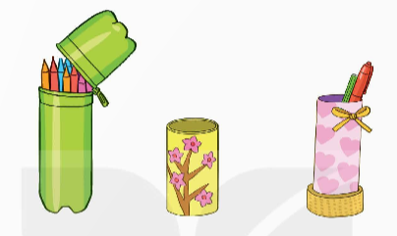
Ngày cuối tuần, Rô-bốt làm hộp đựng bút từ vỏ chai nhựa. Buổi sáng, từ 8 giờ 10 phút đến 10 giờ 20 phút, Rô-bốt làm được 2 hộp bút. Buổi chiều từ 14 giờ đến 15 giờ 5 phút, Rô-bốt làm được 1 hộp bút. Hỏi trung bình Rô-bốt làm 1 hộp bút hết bao lâu?
(Trang 75)

Slide 24
Bài giải:
Thời gian robot làm hộp bút vào buổi sáng là:
10giờ 20- 8 giờ 10 = 2 giờ 10 phút
Thời gian robot làm hộp bút vào buổi chiều là:
15 giờ 5 phút – 14 giờ = 1 giờ 5 phút
Thời gian trung bình robot làm 1 cái hộp bút là:
(2 giờ 10 phút + 1 giờ 5 phút): ( 2+ 1)= 1 giờ 5 phút
Đáp số: 1 giờ 5 phút

Slide 25


Chia sẻ nội dung bài học cùng người thân
Chuẩn bị nội dung bài mới.

Slide 26


